Slide 1
On device AI
2025년 2월 04일
B815133 이성현 전자전기공학부

Slide 2
Reference
RepViT: Revisiting Mobile CNN From ViT Perspective , 2024
https://arxiv.org/abs/2307.09283
FFNet: Video Fast-Forwarding via Reinforcement Learning , 2018
https://openaccess.thecvf.com/content_cvpr_2018/html/Lan_FFNet_Video_Fast-Forwarding_CVPR_2018_paper.html
EdgeSAM
Paper: EdgeSAM: Prompt-In-the-Loop Distillation for On-Device Deployment of SAM

Slide 3
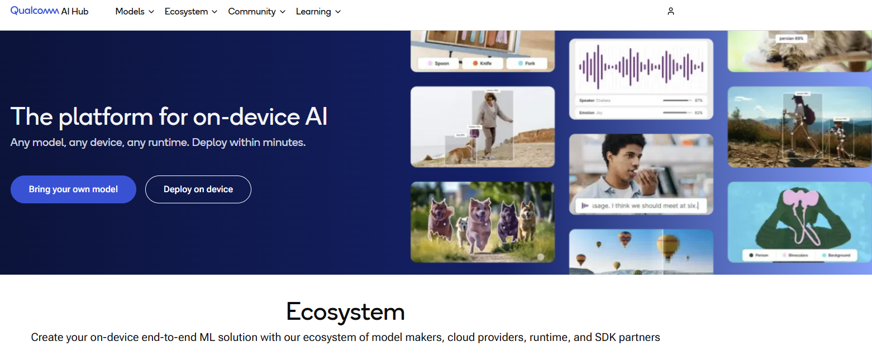
Qualcomm AI Hub
AI 허브에는 Mobile, Compute, IoT등에 적용되는 다양한 스냅드래곤 플랫폼에 최적화된 100여 개 이상의 AI 모델이 등록되어 있어서 목적에 맞는 AI 모델을, 적용하고자 하는 기기에 맞춰 다운로드한다.
원하는 모델을 찾지 못할 경우, Pre-Trained AI 모델을 원하시는 퀄컴 플랫폼에 맞게 Compile, Profiling, Inferencing을 하는 기능을 제공한다.

Slide 4
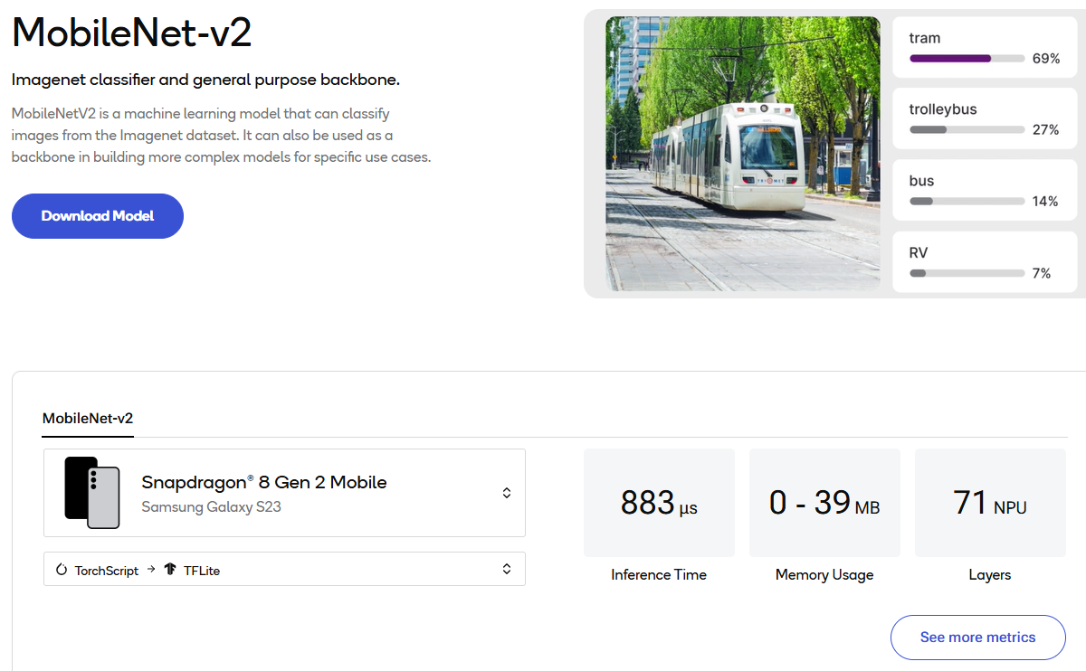
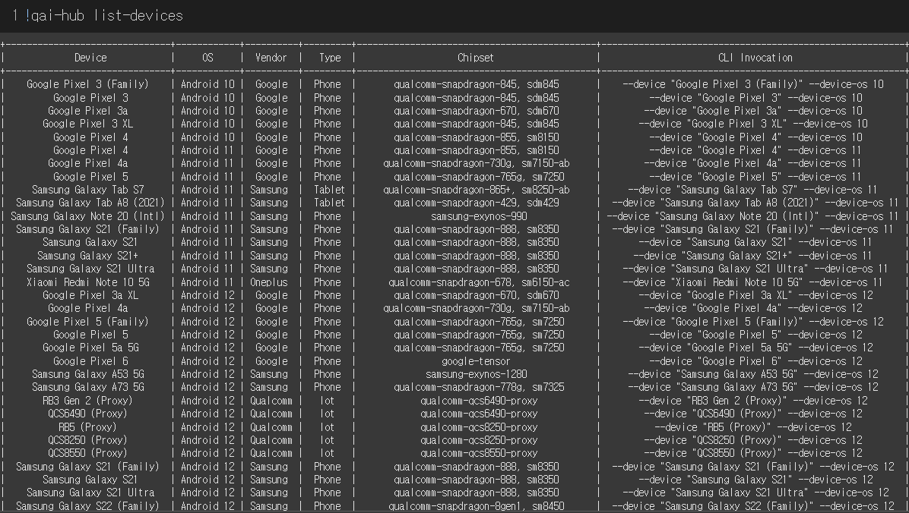
Qualcomm AI Hub
AI허브를 활용하면 AI 앱을 제가 원하는 기기에서 어떻게 잘 동작하게 할 수 있는지 확인할 수 있다.

Slide 5
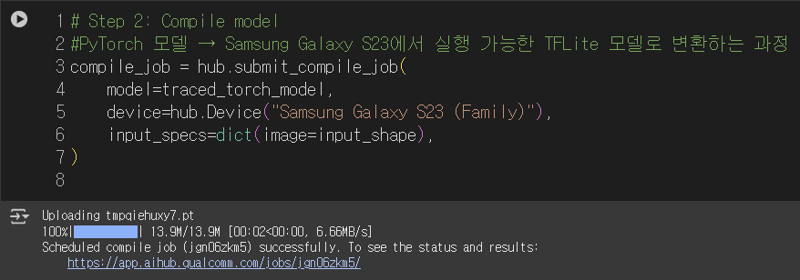
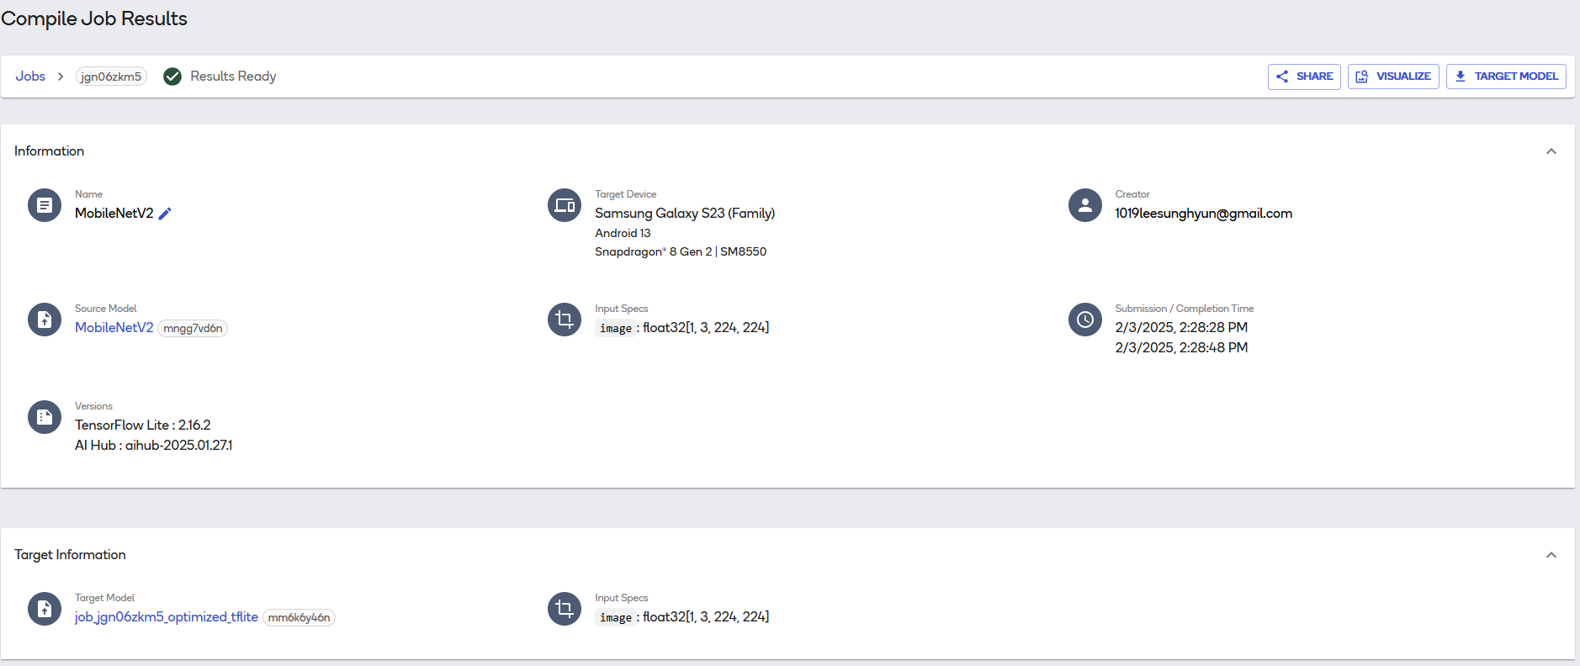
Compile
“Compile”은 PyTorch 모델을 특정 장치(Samsung Galaxy S23)에서 실행할 수 있도록 TFLite 모델로 변환하는 과정이다.

Slide 6
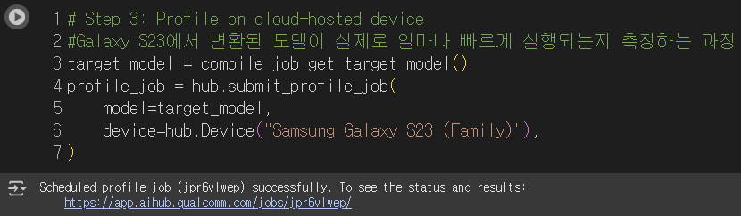
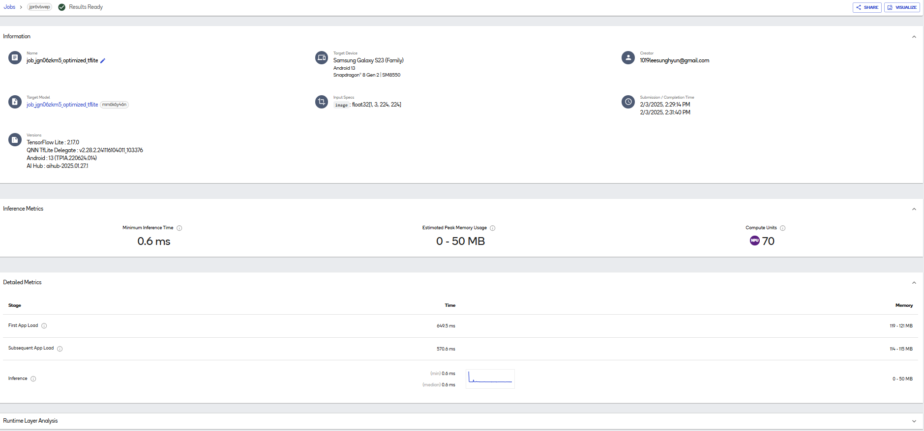
Profile
“Profile”은 변환된 모델(TFLite)의 성능을 실제 디바이스에서 측정하는 과정이다.

Slide 7
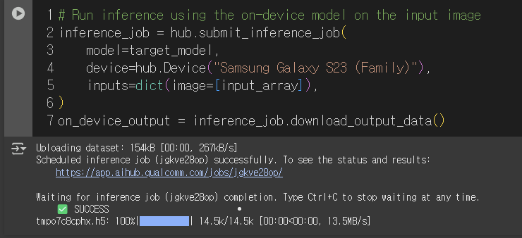
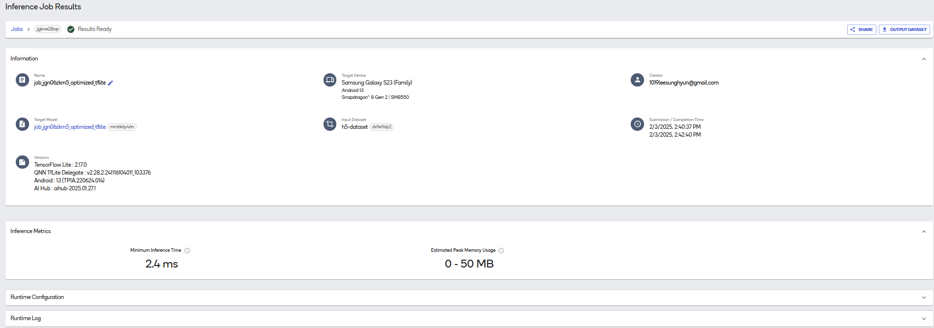
Inference
“Inference”는 실제 입력 데이터를 사용하여 Galaxy S23에서 모델 실행 및 결과 출력

Slide 8
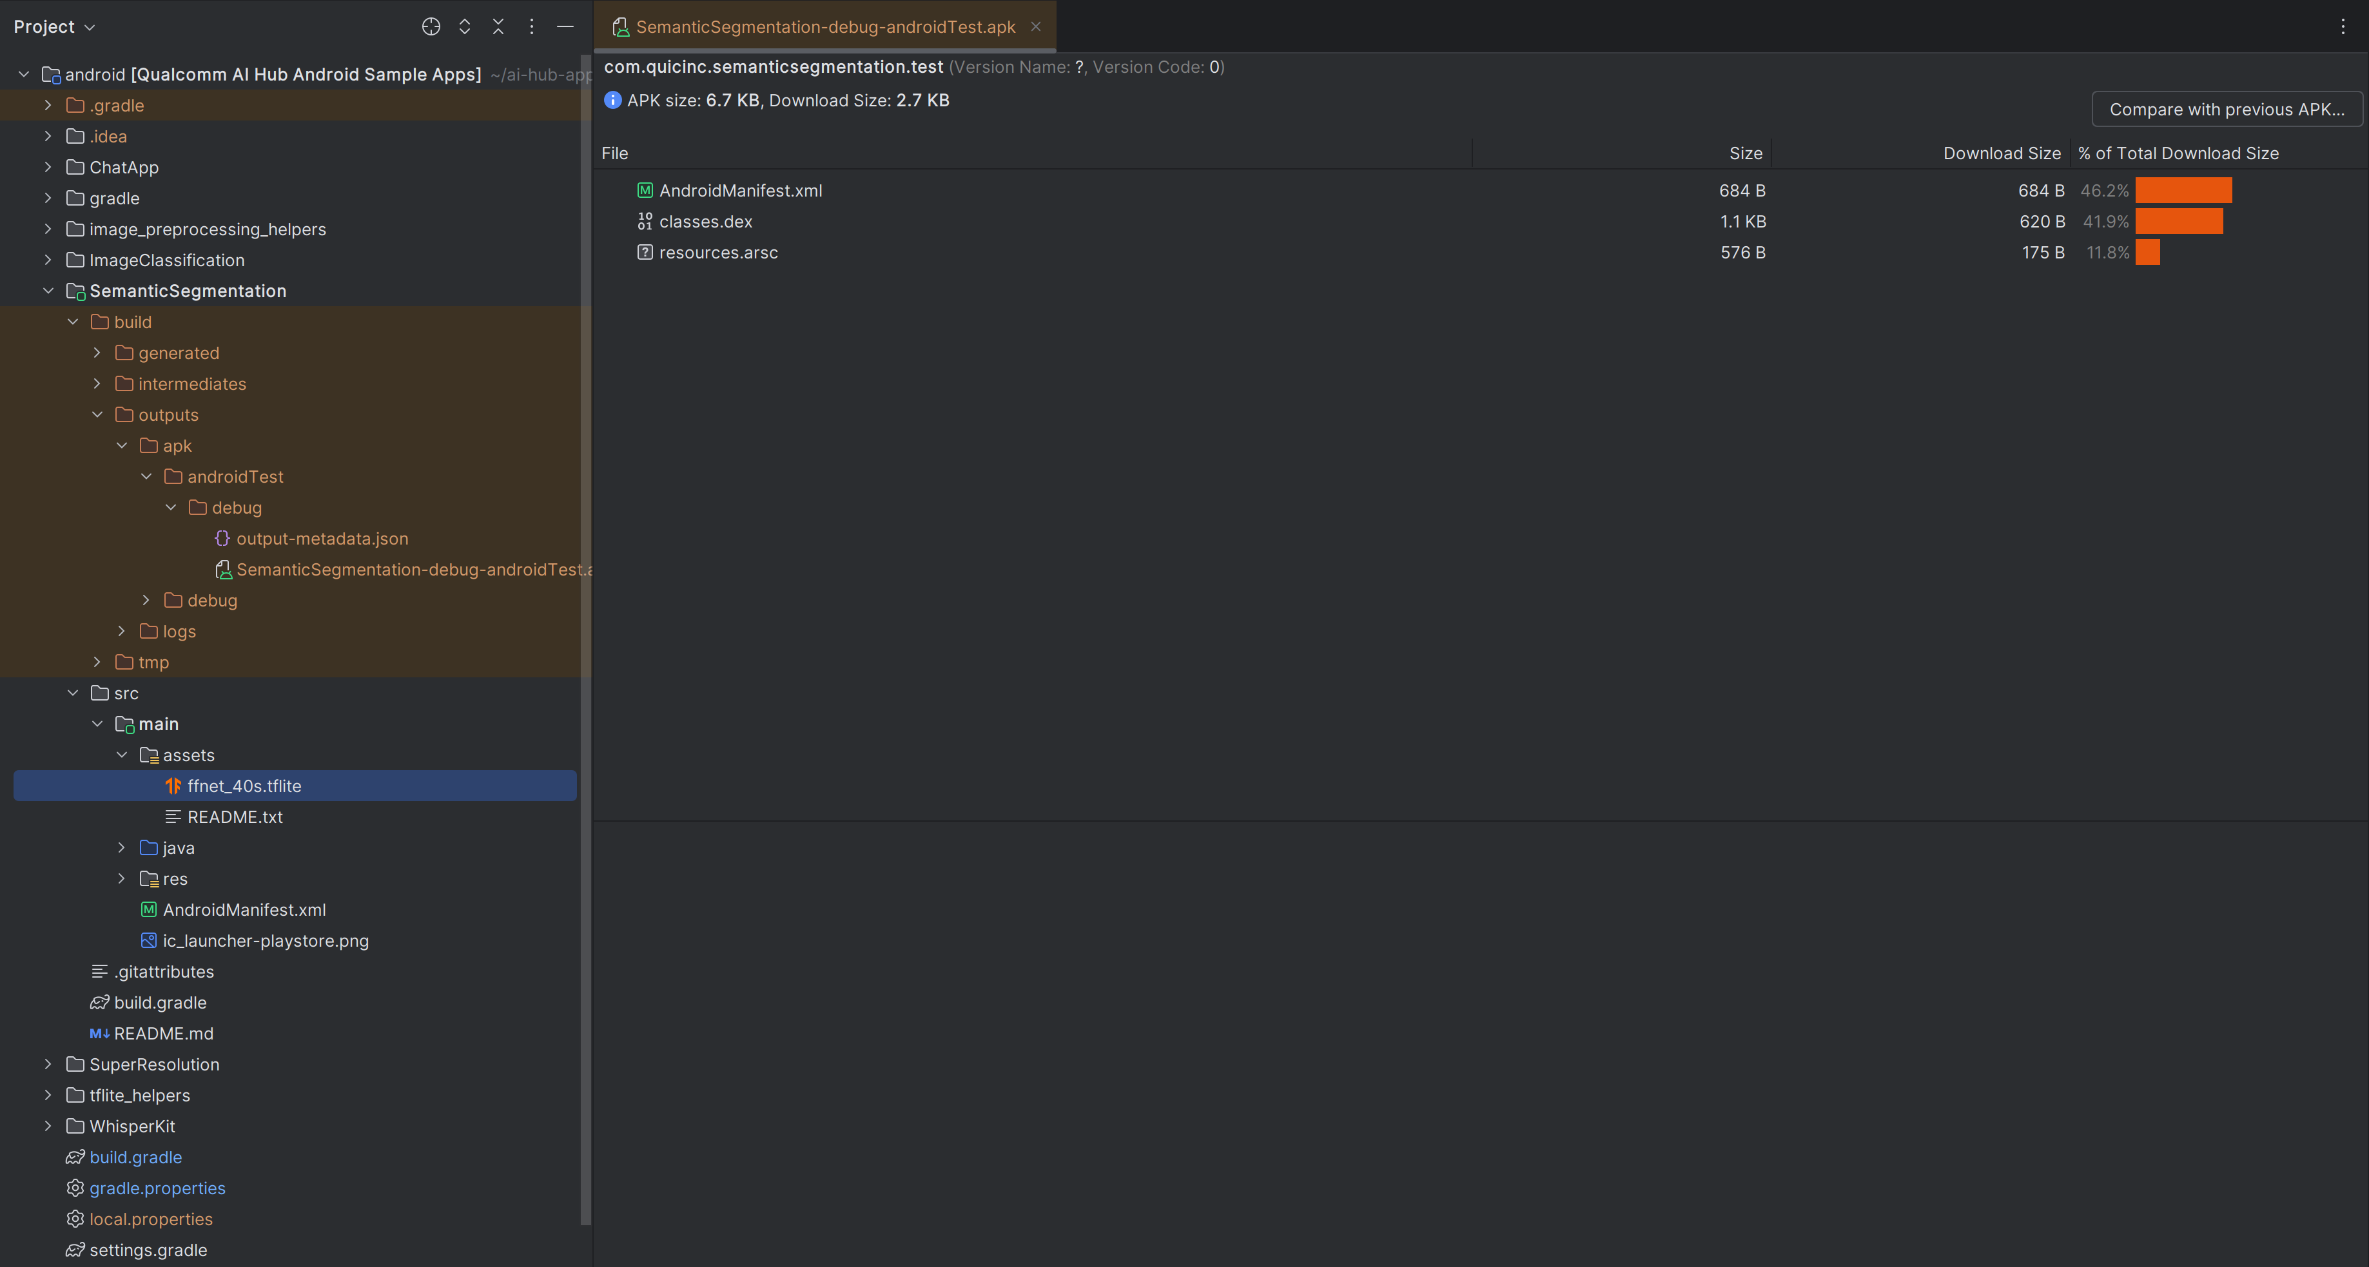
App

Slide 9
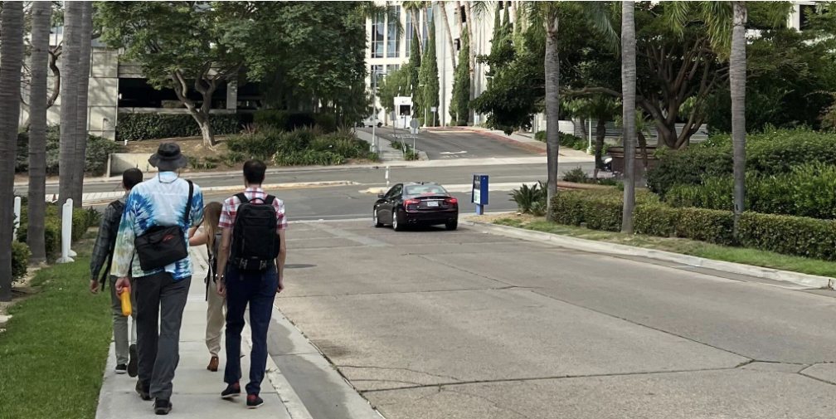
Demo

Slide 10
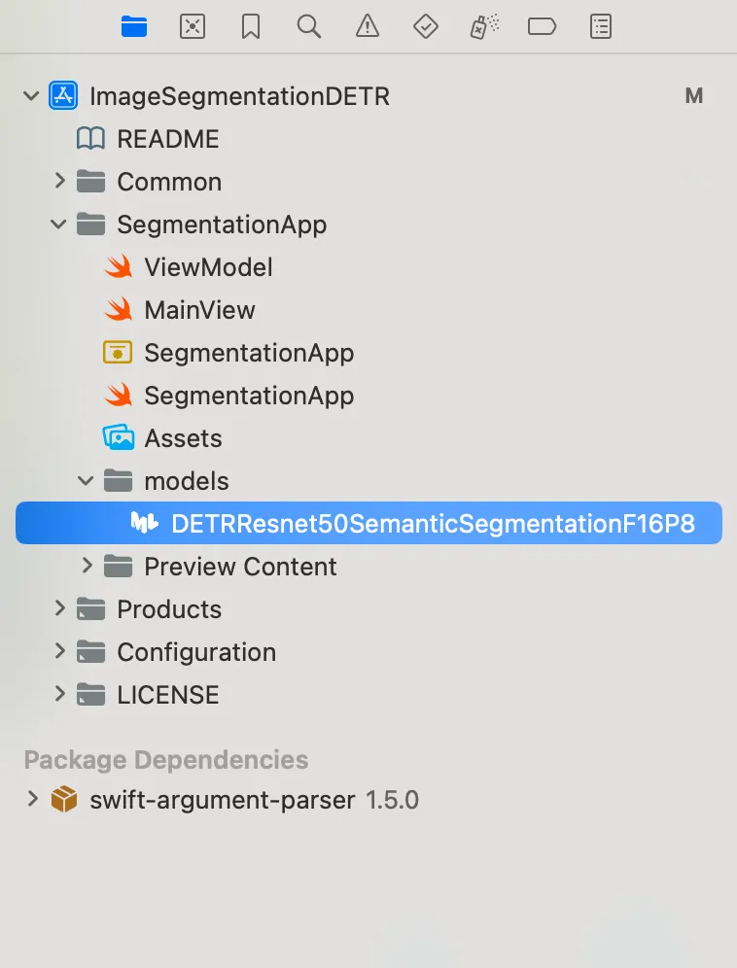
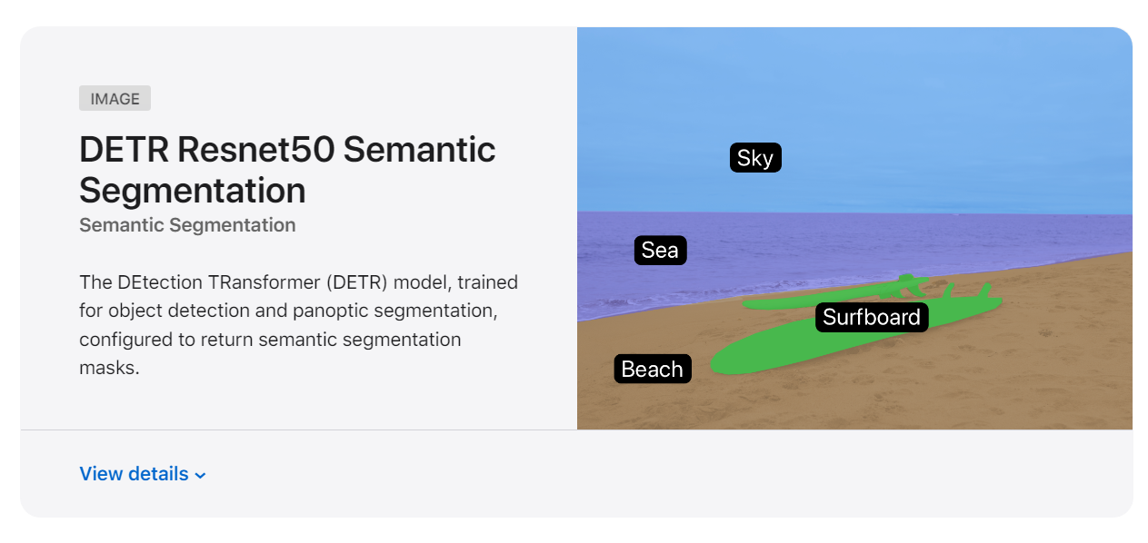
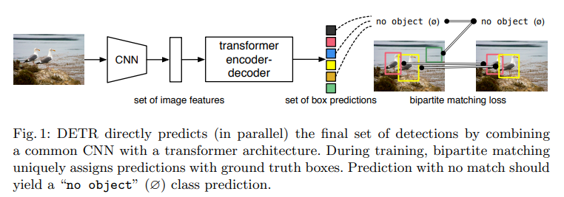
On iPhone
Segmentation Demo with DETR
Paper: End-to-End Object Detection with Transformers
model in iOS app

Slide 11
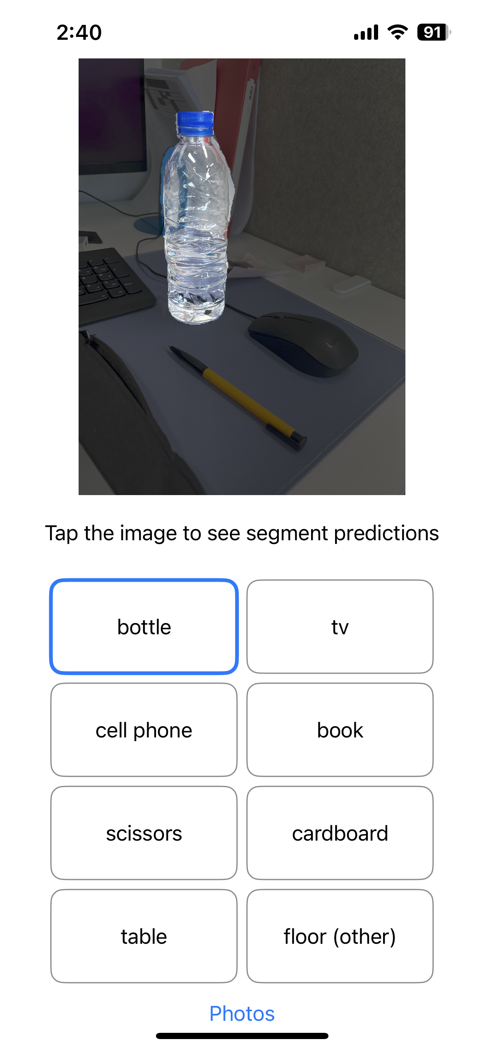
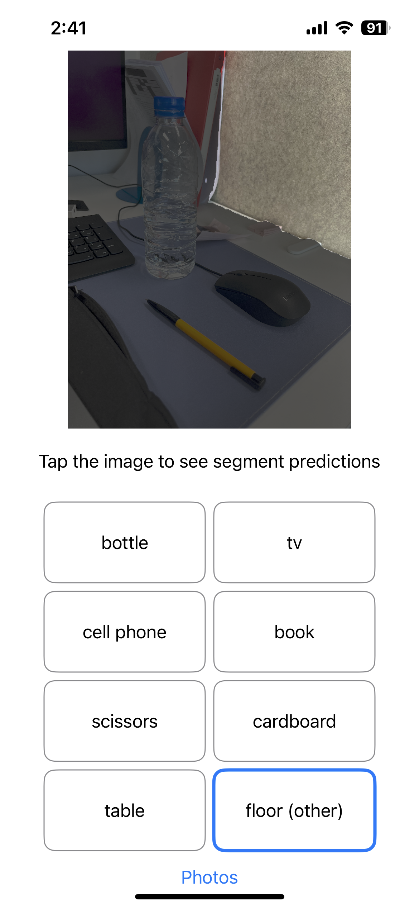
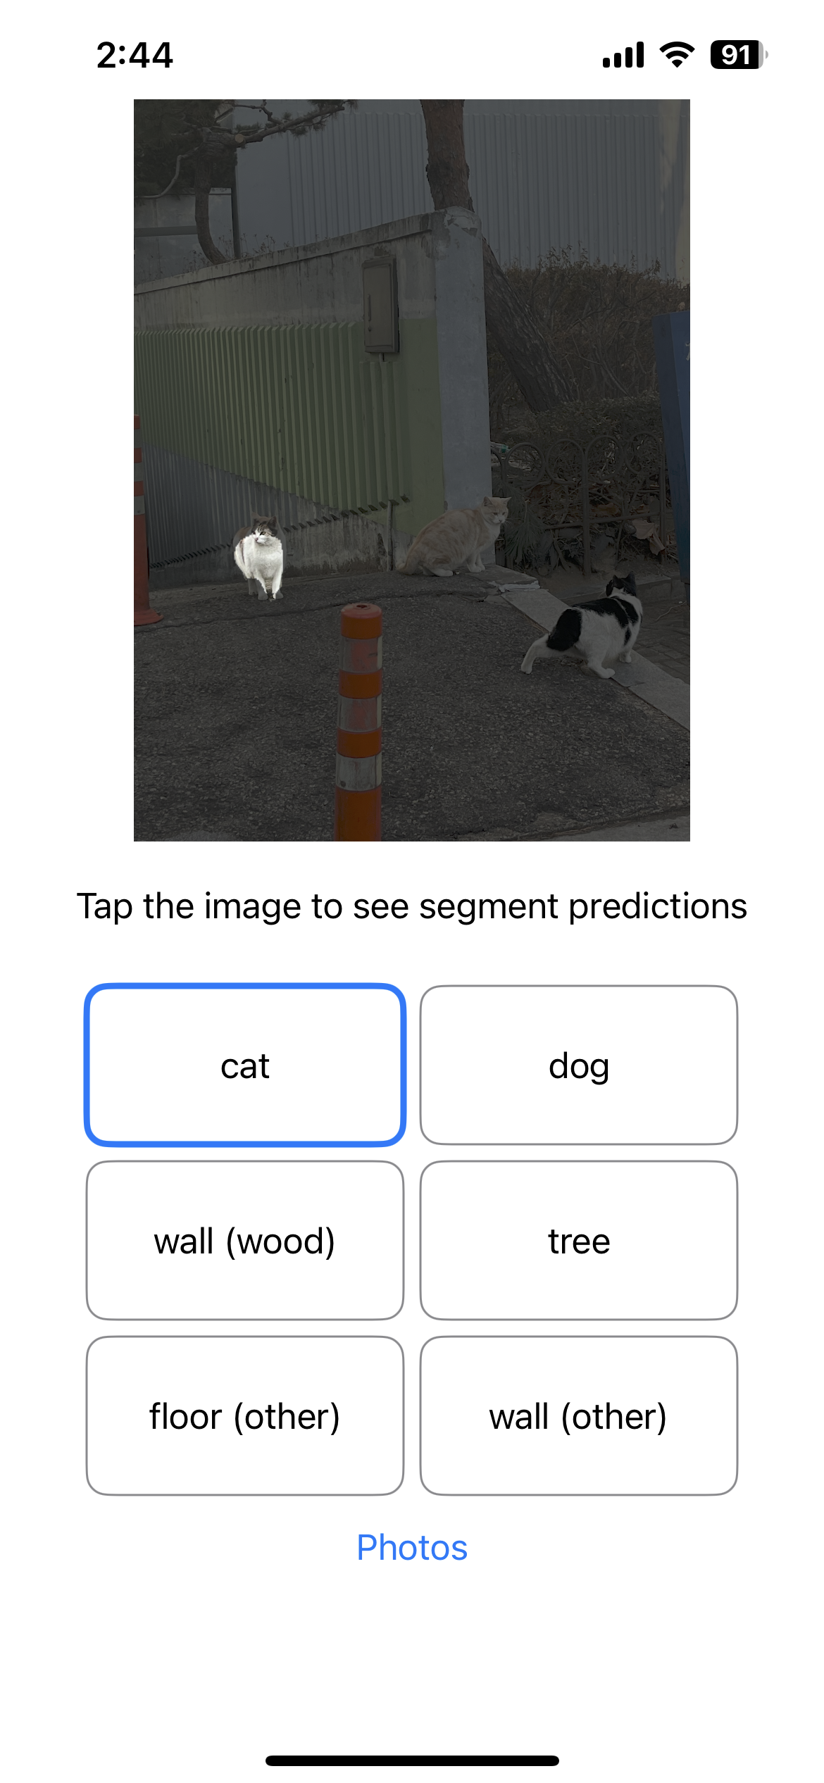
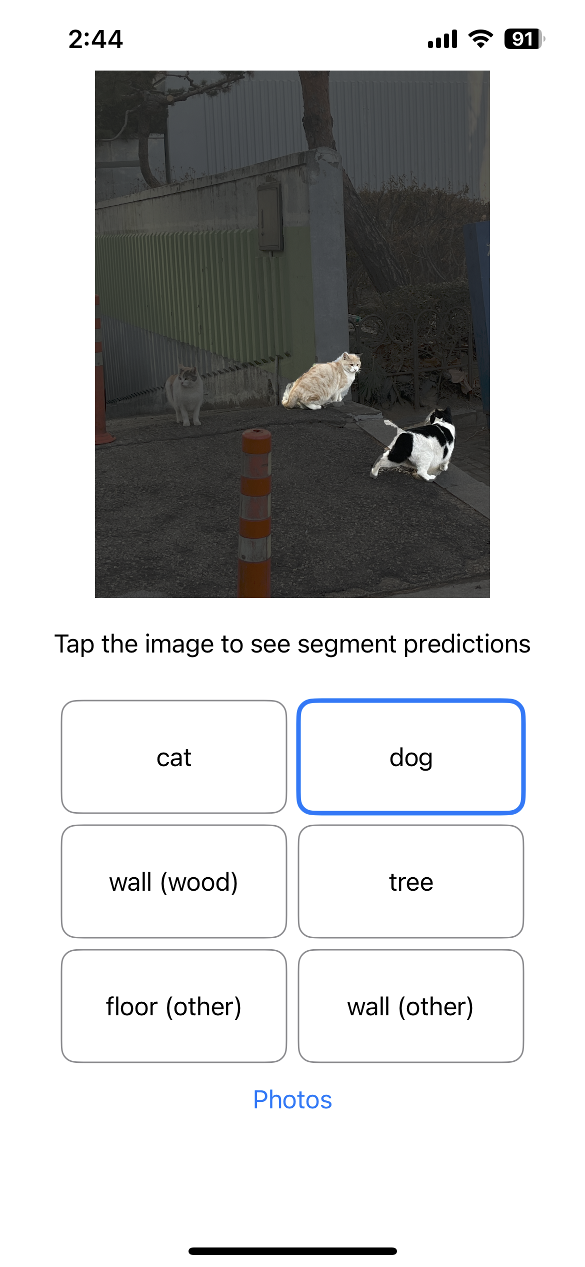
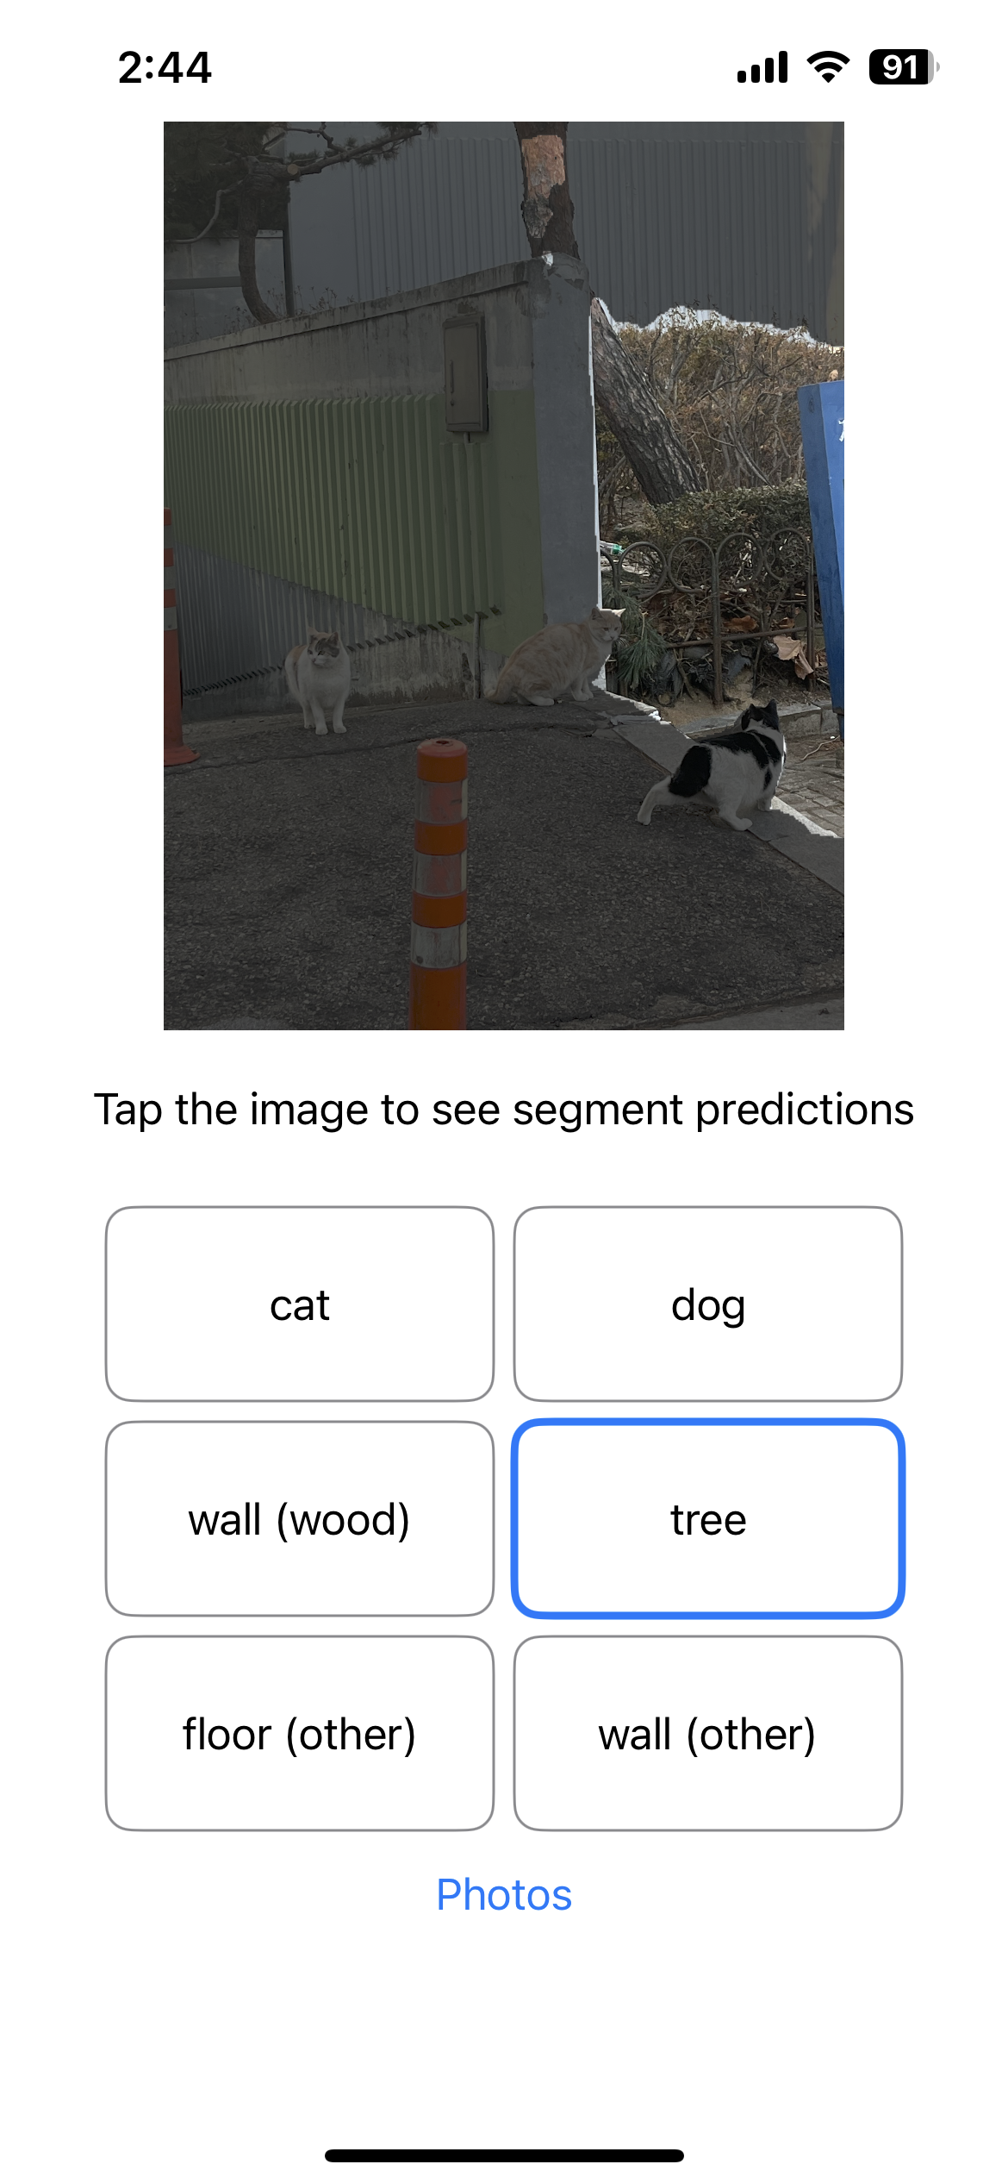
On iPhone
Results
Image 1
Image 2

Slide 12
To do list
Samsung
나만의 간단한 pytorch 모델을 만들고 TFLite 모델로 변환한다
Qualcomm AI hub를 이용해서 Galaxy S23에서 실행하고 성능을 측정한다.
Android studio를 이용해서 나만의 application를 만든다.
나중에 이것을 통해서 SAM의 다양한 모델을 핸드폰에 실행하겠다.
iPhone
Sota인 EdgeSAM 모델 image segmentation 데모
Paper: EdgeSAM: Prompt-In-the-Loop Distillation for On-Device Deployment of SAM
SAM Encoder 부분에 다양한 ViT 또는 CNN으로 교체해보면서 Inference 속도 등의 성능 비교

